Slide 1
8
7
1
5
9
2
3
6
10
4
NGÔI SAO MAY MẮN
pipi

Slide 2
Câu 1. Châu Phi có diện tích lớn thứ ba trên thế giới, sau các châu lục nào?
You are given 3 candies
Châu Á và châu Mĩ
GO HOME

Slide 3
Câu 2. Dạng địa hình chiếm phần lớn lãnh thổ châu Phi là
You are given 1 candies
cao nguyên khổng lồ
GO HOME

Slide 4
Câu 3. Chịu tác động của gió mùa, một mùa nóng ẩm mưa nhiều, một mùa khô, mát; là đặc điểm của đới khí hậu nào ở châu Phi?
You are given 5 candies
Đới khí hậu cận xích đạo
GO HOME

Slide 5
Câu 4. Sông ngòi châu Phi phân bố không đều, do chịu ảnh hưởng sâu sắc của
You are given 8 candies
chế độ mưa và lượng mưa
GO HOME

Slide 6
Câu 5. Môi trường tự nhiên nào phân bố chủ yếu ở cực bắc và cực nam châu Phi?
You are given 10 candies
Môi trường cận nhiệt
GO HOME

Slide 7
Câu 6. Hậu quả lớn nhất của nạn săn bắt và buôn bán động vật hoang dã, lấy ngà voi, sừng tê giác là
You are given 2 candies
nhiều loài đứng trước nguy cơ tuyệt chủng
GO HOME

Slide 8
Câu 7. Năm 2020, dân số châu Phi chiếm khoảng bao nhiêu % dân số thế giới?
You are given 4 candies
17%
GO HOME

Slide 9
Câu 8. Số dân châu Phi tăng nhanh trong giai đoạn nào?
You are given 7 candies
từ những năm 50 của thế kỉ 20
GO HOME

Slide 10
Câu 9. Quần thể kim tự tháp rất nổi tiếng nằm ở nước nào?
You are given 3 candies
Ai Cập
GO HOME

Slide 11
Câu 10. Hoạt động khai thác và xuất khẩu khoáng sản có vai trò hết sức quan trọng ở môi trường nào?
You are given 9 candies
Môi trường nhiệt đới
GO HOME

Slide 12
CHƯƠNG 4. CHÂU MĨ
Bài 13. Vị trí địa lí, phạm vi châu Mỹ. Sự phát kiến ra châu Mỹ

Slide 13
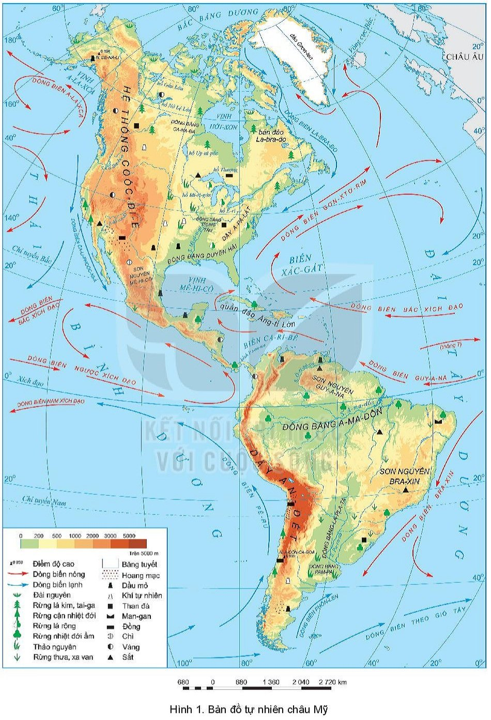
Bài 13. VỊ TRÍ ĐỊA LÍ, PHẠM VI CHÂU MỸ. SỰ PHÁT KIẾN RA CHÂU MỸ
1. Vị trí địa lí và phạm vi
*Quan sát H.1.SGK, xác định phạm vi lãnh thổ châu Mỹ.
Hình 1. Bản đồ tự nhiên châu Mỹ

Slide 14
- Hoàn thành phiếu học tập về vị trí, hình dạng và kích thước châu Mỹ theo mẫu sau:
Tiêu chí | Thông tin
Tiếp giáp đại dương
Nằm ở bán cầu
Lãnh thổ theo chiều bắc - nam
Nơi hẹp nhất
Diện tích
Ảnh hưởng đối với thiên nhiên
Đ.T.Dương, T.B.Dương, B.B. Dương
Ba bán cầu: Tây, Bắc và Nam.
72⁰B đến 54⁰N.
Eo đất Trung Mỹ.
42 triệu km².
Thiên nhiên phân hóa đa dạng.

Slide 15
Bài 13. VỊ TRÍ ĐỊA LÍ, PHẠM VI CHÂU MỸ. SỰ PHÁT KIẾN RA CHÂU MỸ
1. Vị trí địa lí và phạm vi
- Diện tích: 42 triệu km², lớn thứ hai thế giới.
- Nằm tiếp giáp với các đại dương lớn, tách biệt với các châu lục khác.
- Nằm hoàn toàn ở nửa cầu Tây và trải dài trên nhiều vĩ độ nhất.
- Gồm lục địa Bắc Mỹ, lục địa Nam Mỹ và eo đất Trung Mỹ.
Hình 1. Bản đồ tự nhiên châu Mỹ

Slide 16
Bài 13. VỊ TRÍ ĐỊA LÍ, PHẠM VI CHÂU MỸ. SỰ PHÁT KIẾN RA CHÂU MỸ
1. Vị trí địa lí và phạm vi
* Xác định trên H.1. SGK:
+ Các biển: Bắc Băng Dương, Thái Bình Dương, Đại Tây Dương.
+ Quần đảo Ăng-ti lớn, biển Ca-ri-bê, biển Xác-gat, vịnh Hơt-sơn.
Hình 1. Bản đồ tự nhiên châu Mỹ

Slide 17
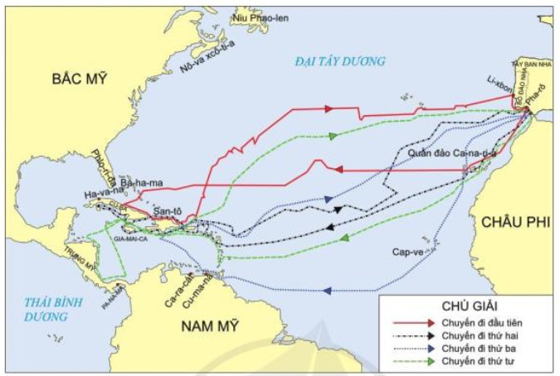
Bài 13. VỊ TRÍ ĐỊA LÍ, PHẠM VI CHÂU MỸ. SỰ PHÁT KIẾN RA CHÂU MỸ
2. Hệ quả địa lí - lịch sử của việc phát kiến ra châu Mỹ
Việc phát kiến ra châu Mỹ đã mang lại những hệ quả lịch sử - địa lí gì?
Mô tả sự kiện C.Cô-lôm-bô phát kiến ra châu Mỹ.
Bốn hành trình sang châu Mỹ của C. Cô-lôm-bô

Slide 18
Bài 13. VỊ TRÍ ĐỊA LÍ, PHẠM VI CHÂU MỸ. SỰ PHÁT KIẾN RA CHÂU MỸ
2. Hệ quả địa lí - lịch sử của việc phát kiến ra châu Mỹ
- Năm 1492, C. Cô-lôm-bô đã tìm ra châu lục mới (châu Mỹ).
- Hệ quả:
+ Mở ra một thời kì khám phá và chinh phục thế giới.
+ Người châu Âu bắt đầu xâm chiếm và khai phá châu Mỹ.
+ Đẩy nhanh quá trình di dân đến châu Mỹ.

Slide 19
Bài 13. VỊ TRÍ ĐỊA LÍ, PHẠM VI CHÂU MỸ. SỰ PHÁT KIẾN RA CHÂU MỸ
2. Hệ quả địa lí - lịch sử của việc phát kiến ra châu Mỹ
Sự kiện đó có ảnh hưởng như thế nào đến Việt Nam?
Bốn hành trình sang châu Mỹ của C. Cô-lôm-bô

Slide 20
LUYỆN TẬP
Câu 1: Kênh đào Pa-na-ma nối liền
A. Thái Bình Dương và Đại Tây Dương.
B. Đại Tây Dương và Ấn Độ Dương.
C. Ấn Độ Dương và Thái Bình Dương.
D. Bắc Băng Dương và Thái Bình Dương.
Câu 2: Nằm ở phía tây châu Mỹ là đại dương nào?
A. Đại Tây Dương. B. Thái Bình Dương.
C. Bắc Băng Dương. D. Ấn Độ Dương.
Câu 3: Không phải hệ quả địa lí - lịch sử của việc phát kiến ra châu Mỹ là
A. tìm ra châu lục mới. B. chiến tranh giành độc lập.
C. đẩy nhanh quá trình di dân. D. khai thác khoáng sản.

Slide 21
Câu 4: Châu Mỹ giáp với những đại dương nào
A. Ấn Độ Dương, Đại Tây Dương và Bắc Băng Dương
B. Đại Tây Dương Thái Bình Dương và Bắc Băng Dương
C. Ấn Độ Dương, Thái Bình Dương và Đại Tây Dương
D. Ấn Độ Dương, Đại Tây Dương và Thái Bình Dương
Câu 5: Châu lục nằm hoàn toàn ở nửa cầu Tây là
A. Châu Âu B. Châu Á C. Châu Mỹ D. Châu Phi
Câu 6: Ai là người phát kiến ra châu Mĩ ?
A. Niu-tơn. B. Oa-sinh-tơn
C. Cô-lôm-bô. D. Ga-li-lê.
Câu 7: C. Cô-lôm-bô tìm ra chau Mỹ vào thời gian nào?
A. Thế kỉ 20 B. Thế kỉ 19
C. Thế kỉ 16 D. Thế kỉ 15.

Slide 22
Câu 8: Nơi hẹp nhất châu Mĩ là eo đất
A - Pa-na-ma B. Bê-rinh
B - Gi-bran-ta D. Ma-lăc-ca
Câu 9: Châu Mĩ nằm trả dài trên nhiều vĩ độ nhất nên
A. khí hậu mát mẻ quanh năm. B. thường xuyên có bão, sóng thần.
C. khí hậu phân hoá đa dạng. D. thiên nhiên phân hoá đa dạng.
Câu 10: Châu Mỹ gồm có hai lục địa là
A. Bắc Mỹ và Nam Mỹ. B. Á-Âu và Phi.
C. Úc và Nam Mỹ. D. Phi và Bắc Mĩ.

Slide 23
VỀ NHÀ
Về nhà căn cứ vào hình ảnh và sử dụng công cụ tìm kiếm google, sự hiểu biết bản thân hãy viết báo cáo khoảng 200 từ đánh giá vai trò của kênh đào Pa-na-ma đối với hoạt động thương mại toàn cầu.

